Slide 1
第10.4节
梯度提升树

Slide 2
回归树基本原理
CART决策树的树形结构和分裂准则展现出极大的灵活性，使其不仅仅局限于分类任务，同时也适用于回归任务，因此也被称为回归树。尽管回归树保持了树形结构的特征，但其在特征选择、生长方式等方面与分类树存在一些显著差异。
在回归任务中，CART决策树同样对输入特征进行递归二分，不同之处在于每个叶子节点不再表示一个离散型的类别，而是对应一个连续型的数值。
如右图所示，CART决策树将输入空间划分为多个子区域，每个子区域的输出为该区域内所有训练样本的平均值。为了确保所构建的回归树在预测时表现最为有效，即预测值之间的差异最小，需要使每一个区域内样本的纯度最高。因此，构建回归树的关键在于优化每个子区域的样本纯度，使得每个区域内样本的平均值能够最好地反映该区域的特性。

Slide 3
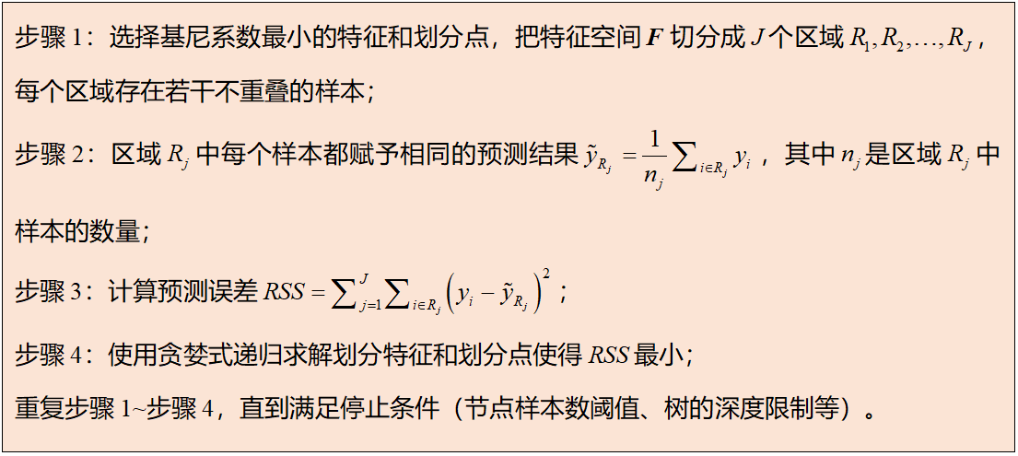
回归树基本原理
建立CART回归树的步骤

Slide 4
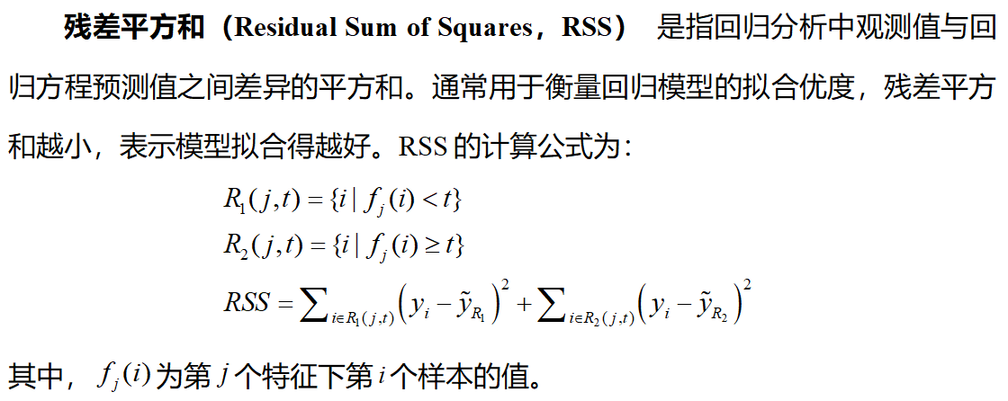
回归树基本原理

Slide 5
回归树基本原理
在划分过程中，通常使用RSS来度量每个节点的纯度，RSS越小，则纯度越高。对于某个节点，划分特征和划分点的选择是通过最小化该节点的RSS来实现的。对于每一次划分，选择能够最大程度地减少节点内部样本RSS的划分特征和划分点，能使每个子区域内样本在类别上预测结果的平均值更加接近样本在类别上的真实值，从而提高模型的预测性能。
当RSS最小时，选择最佳的特征和切分点来划分数据集，其划分的方法主要有两种：非递归切分和二分递归切分。
（1）非递归切分是指在构建决策树时，通过迭代遍历可能的切分点来进行数据集的分割，而不采用递归调用。
（2）二分递归切分是在每一步通过递归选择最优的切分点将数据集划分为两个子集，直到满足停止条件。

Slide 6
回归树基本原理
如右图所示，通过对比非递归切分（a）和二分递归切分（b）在空间划分方面的效果，可以观察到在非递归切分的情况下，空间的划分可能更加灵活，按照不同的规则进行。而在二分递归切分中，划分的方式更加有规律性，每一步都在之前划分的基础上将某个区域进一步细分为两部分。
CART通常采用二分递归切分来构建回归树。这意味着在构建回归树的过程时，CART通过贪心策略在每一步中选择当前最优的切分方式，将当前区域划分为两部分。通过这样的递归过程，能够有效地将输入空间细分为多个子区域，从而在建立模型时更好地捕捉数据的特征和变化。此外，二分递归切分具有规律性，能够保持树形结构的纵深性，并在大多数情况下保证模型具备较高的计算效率，因为其避免了穷举所有可能性所带来的高计算成本。尽管二分递归切分不能保证找到全局最优解，但在实际应用中，这一方法通常能够得到有效模型。

Slide 7
梯度提升树基本原理
梯度提升树算法（Gradient Boosting Decision Tree，GBDT） 是一种以CART回归树为基学习器的集成学习算法，其以梯度下降思想为基础，通过损失函数的负梯度方向来调整模型参数，以提升整体性能。梯度提升树基本原理

Slide 8
梯度提升树基本原理
相比于AdaBoost算法，GBDT每轮以当前预测为基准，通过拟合误差函数对预测值的残差进行调整。如左图所示，基于训练集训练决策树1，得到预测结果h₁并计算预测残差y-h₁；结合加权训练集（对预测错误的样本进行加权），继续拟合决策树1的残差，得到决策树2，并纳入加法模型中，此时h₂为决策树1和决策树2预测结果的相加。在GBDT中，每一棵树逐步拟合前一棵树的残差，这种渐进的方式能有效地通过多轮迭代不断提升模型性能，最终得到精准而可靠的预测结果。

Slide 9
梯度提升树基本原理
算一算：如图1014所示，某产品的真实价格为2000元，使用GBDT对该产品进行价格预测，第一颗决策树的预测金额为1500，其残差为2000-1500=500元；第二棵树需要预测第一棵树的残差，即500元，第二棵树的预测结果为400，其残差为500-400=100元；以此类推，第四颗树的残差为0，停止迭代，最终的价格为每棵树的预测结果之和，即1500+400+80+20=2000元。

Slide 10
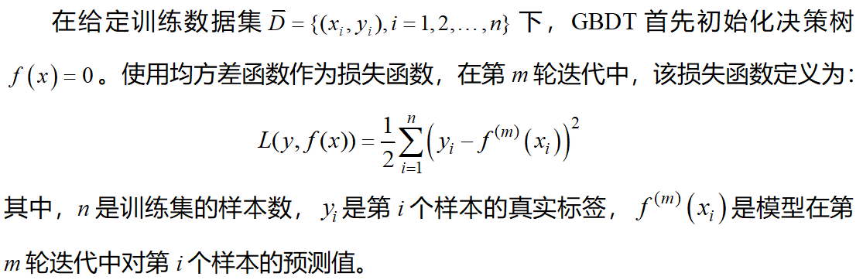
梯度提升树基本原理

Slide 11
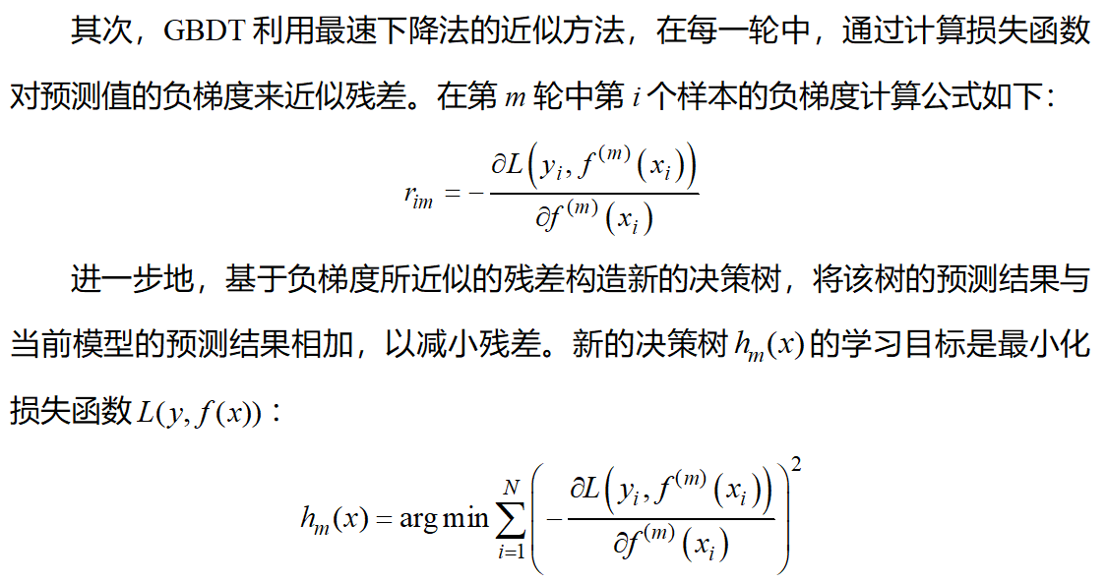
梯度提升树基本原理

Slide 12
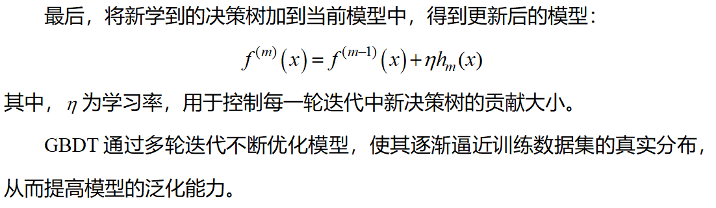
梯度提升树基本原理

Slide 13
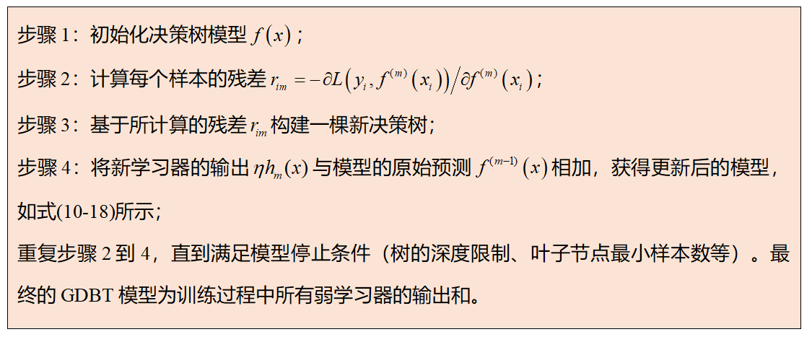
梯度提升树基本原理

Slide 14
梯度提升树算法应用与评价
GBDT算法是一种强大的集成学习方法，通过迭代训练弱分类器（决策树），不断纠正之前模型的残差，逐步提升整体模型性能。同时，GBDT能处理复杂的非线性关系，并对异常值和噪声相对鲁棒，而且其在回归和分类任务中表现出色，具有良好的泛化能力和抗过拟合能力。
然而，GBDT在处理高维稀疏数据时可能效率较差，尤其在文本特征上表现相对较弱。总体而言，GBDT在实际应用中广泛受到欢迎，如在工业制造领域，GBDT被应用于设备故障预测、质量控制、生产优化等任务，这使其成为机器学习领域的重要算法之一。

Slide 15
实践案例：基于梯度提升树算法的充电桩故障状态预测
数据集（来源：百度新手赛中提供的新能源汽车充电桩记录数据集）包含了85500个充电桩记录，部分数据样例见下表，具体字段包括：ID，K1K2驱动信号，电子锁驱动信号，急停信号，门禁信号，THDV-M（电压的总谐波失真），THDI-M（电流的总谐波失真），label（状态标签，0为正常，1为故障）。
id | K1K2驱动信号 | 电子锁驱动信号 | 急停信号 | 门禁信号 | THDV-M | THDI-M | label
1 | 11.802741 | 12.122681 | -0.05744 | 12.089629 | 11.809618 | 11.468398 | 1
2 | 11.818357 | 12.135362 | -0.055879 | 12.056373 | 11.671259 | 38.840074 | 1
3 | 11.802741 | 12.121097 | -0.060561 | 12.038968 | 12.163057 | 14.761536 | 1
… | … | … | … | … | … | … | …
27 | 11.815237 | 12.122681 | -0.038702 | 12.075375 | 12.426496 | 417.83033 | 1
28 | 11.818357 | 12.138529 | -0.077738 | 12.105465 | 15.48184 | 27.51479 | 1

Slide 16
实践案例：基于梯度提升树算法的充电桩故障状态预测
模型构建。在Python中，GBDT模型的构建可通过Scikit-learn中ensemble模块的GradientBoostingClassifier类实现。首先定义分类器，代码如下：classifier=ensemble.GradientBoostingClassifie ()，然后通过fit()函数对分类器进行训练。
参数调整。在使用GBDT时，为确保模型的有效性和泛化能力，需要仔细调整关键参数。参数“n_estimators”表示构建的决策树数量，默认为100；参数“max_features”表示最佳分裂节点之前使用的最大特征数；参数“mini_sample_leaf”表示确定分裂内部节点所需的最小叶子数。这些超参数在GBDT中用于增强模型的性能和预测能力以及提高模型的速度。
class sklearn.ensemble.GradientBoostingClassifier(*, loss='log_loss', learning_rate=0.1, n_estimators=100, subsample=1.0, criterion='friedman_mse', min_samples_split=2, min_samples_leaf=1, min_weight_fraction_leaf=0.0, max_depth=3, min_impurity_decrease=0.0, init=None, random_state=None, max_features=None, verbose=0, max_leaf_nodes=None, warm_start=False, validation_fraction=0.1, n_iter_no_change=None, tol=0.0001, ccp_alpha=0.0)

Slide 17
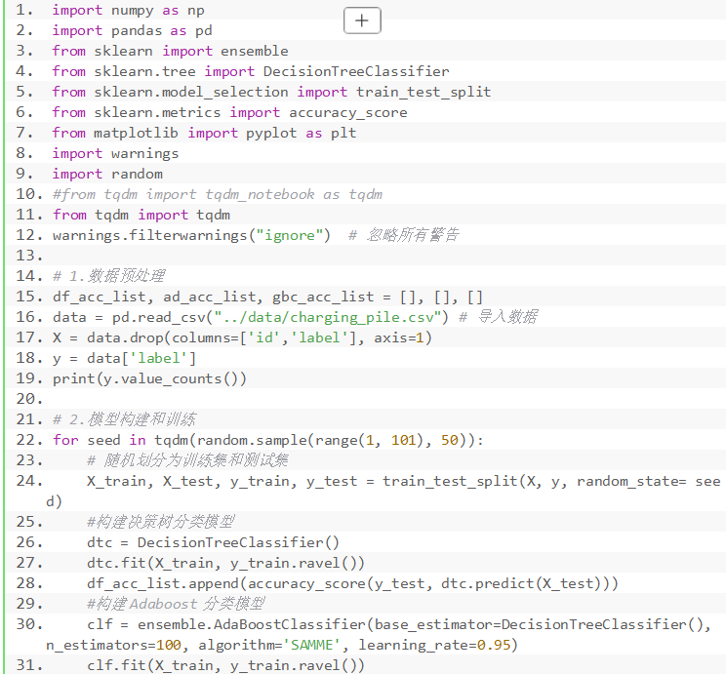
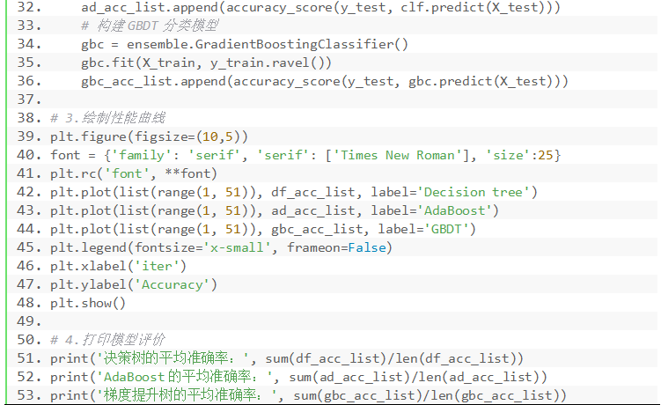
实践案例：基于梯度提升树算法的充电桩故障状态预测

Slide 18
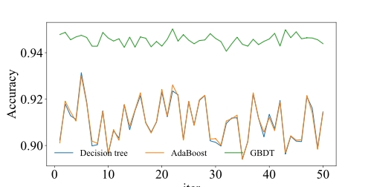
实践案例：基于梯度提升树算法的充电桩故障状态预测
输出结果：
1 42750
0 42750
Name: label, dtype: int64
决策树的平均准确率：0.9090647953216375
AdaBoost的平均准确率： 0.9090900584795323
GBDT的平均准确率：0.9456832748538012
本例通过多次重复实验来确认结果的稳定性，并与决策树和AdaBoost进行了对比。在绝大多数情况下，GBDT表现出比决策树和AdaBoost更高的预测准确率。具体而言，决策树和AdaBoost的平均准确率均为0.91，而GBDT的平均准确率为0.95。读者可尝试调整GBDT、AdaBoost和决策树的参数，以进一步优化它们的性能。

Slide 19
恳请批评指正！

